Slide 1

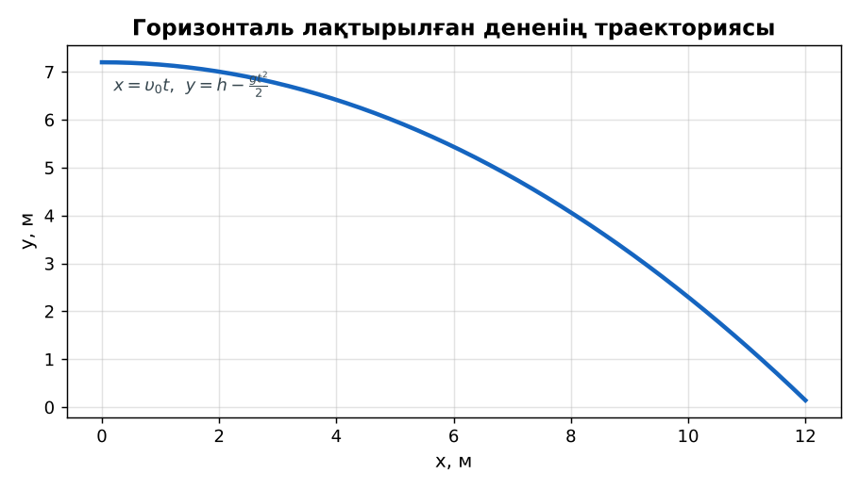
ФИЗИКА · 9-СЫНЫП · 08-САБАҚ
Бөлім: Кинематика негіздері
№ 2-зертханалық жұмыс. "Горизонталь лақтырылған дененің қозғалысын зерделеу"
Педагог: ______________________
Құндылық: Еңбекқорлық және кәсіби біліктілік
Notes:
Сабақтың тақырыбы: № 2-зертханалық жұмыс. "Горизонталь лақтырылған дененің қозғалысын зерделеу". Бөлім: Кинематика негіздері. Ұйымдастыру кезеңі: сәлемдесу, түгендеу, бағалау парағын тарату. (Тақырып пен сурет шертілгенде пайда болады.)

Slide 2

Сабақтың мақсаты
Сабақтың басы · 5 мин
Оқу мақсаттары (бағдарлама)
Сабақ соңында біз:
9.2.1.10 – теңайнымалы және бірқалыпты қозғалыстың кинематикалық теңдеулерін қолдана отырып, горизонталь лақтырылған дененің қозғалысын сипаттау;
9.2.1.11 – горизонталь лақтырылған дененің қозғалыс жылдамдығын анықтау;
9.2.1.12 – горизонталь лақтырылған дененің қозғалыс траекториясын сызу
1
Горизонталь лақтырылған дененің қозғалысын екі қозғалыстың қосындысы ретінде сипаттайды
2
Ұшу уақыты мен қашықтығын өлшейді
3
Бастапқы жылдамдықты υ₀ = l·√(g/2h) арқылы есептейді
4
Траекторияны тұрғызып, теориямен салыстырады
Notes:
Мақсаттарды бір-бірлеп шертіп ашыңыз. Проблемалық жағдаяттан кейін осы слайдқа оралып, мақсатты оқушылармен бірге тұжырымдаңыз.

Slide 3


Білімді өзектендіру: «Ойлан – жұптас – бөліс»
Сабақтың басы · 5 мин
«Дененiң еркiн түсуi, еркiн түсу үдеуi» тақырыбынан есте қалған ең маңызды 2 нәрсені жеке ойланып, жұппен талқылап, сыныппен бөліседі.
Өткен тақырып: Дененiң еркiн түсуi, еркiн түсу үдеуi
Еңбекқорлық және кәсіби біліктілік
«Еңбек етсең ерінбей, тояды қарның тіленбей» – Абай Құнанбайұлы.
Notes:
Әдіс: «Ойлан – жұптас – бөліс». «Дененiң еркiн түсуi, еркiн түсу үдеуi» тақырыбынан есте қалған ең маңызды 2 нәрсені жеке ойланып, жұппен талқылап, сыныппен бөліседі. Шерткенде құндылық пен дәйексөз шығады: «Еңбек етсең ерінбей, тояды қарның тіленбей» – Абай Құнанбайұлы.

Slide 4


Проблемалық жағдаят
Сабақтың басы · 5 мин
Үстелден домалап түскен шар еденнің қай жеріне түседі? Мұны алдын ала болжай аламыз ба?
Болжамдарыңды айтыңдар! Бүгінгі сабақтың тақырыбы қандай болуы мүмкін?
Notes:
Проблемалық сұрақты оқып, болжамдарды тыңдаңыз. Шерткенде төменгі тапсырма шығады. Жауапқа сабақ соңында қайта оралыңыз.

Slide 5

Теориялық негіз
Сабақтың ортасы · 7 мин
Горизонталь бойымен – бірқалыпты: x = υ₀t.
Тік бойымен – еркін түсу: y = h − gt²/2.
Ұшу уақыты: t = √(2h/g); ұшу қашықтығы: l = υ₀√(2h/g).
Траектория – парабола.
Горизонталь лақтырылған дененің траекториясы
Notes:
Әдіс: «Фишбоун» (балық сүйегі). Мұғалім проблемалық сұрақ қояды; оқушылар «балық сүйегі» сызбасында себептерін, дәлелдерін және қорытындысын көрсетеді. Тармақтар шерткен сайын бір-бірлеп шығады – әрқайсысын талқылаңыз.

Slide 6

Негізгі формулалар мен ұғымдар
Сабақтың ортасы · 7 мин
Горизонталь бойымен – бірқалыпты: x = υ₀t.
Тік бойымен – еркін түсу: y = h − gt²/2.
1
2
Ұшу уақыты: t = √(2h/g); ұшу қашықтығы: l = υ₀√(2h/g).
3
Notes:
Формулаларды шертіп бір-бірлеп ашыңыз. Әр шаманың мағынасын, өлшем бірлігін оқушылардан сұраңыз.

Slide 7

Графикпен жұмыс: Горизонталь лақтырылған дене: y(x)
Сабақтың ортасы · 7 мин
Графикті талда
Осьтерде қандай шамалар және бірліктер берілген?
Шамалар қалай тәуелді?
Графиктен бір мәнді оқып, формуламен тексер.
Notes:
График шерткенде пайда болады, содан кейін сұрақтар бір-бірлеп шығады. Оқушылар графикті «оқуды» үйренеді: осьтер, бірліктер, тәуелділік түрі.

Slide 8

Суретпен жұмыс
Сабақтың ортасы · 7 мин
Суретте не бейнеленген? Қандай физикалық шамалар мен заңдылықтарды көрсетеді? Өз сөзіңмен түсіндір.
Notes:
«Суретті оқу» тапсырмасы: оқушылар жұппен суреттерді сипаттайды, мұғалім жетекші сұрақтар қояды. Суреттер шерткенде кезекпен шығады.

Slide 9


Виртуалды зертхана: PhET
Сабақтың ортасы · 7 мин
Симуляцияны QR-код арқылы ашыңдар.
Параметрлерді өзгертіп, нәтижені бақылаңдар.
Қандай шама қалай өзгереді? Қорытындыны дәптерге жазыңдар.
Сілтеме: https://phet.colorado.edu/en/simulations/projectile-motion
PhET симуляциясы
Notes:
Симуляцияны интерактивті тақтада көрсетіңіз немесе оқушылар смартфонмен ашады. Тілді беттің жоғарғы жағынан ауыстыруға болады.

Slide 10


Құрал-жабдықтар
Сабақтың ортасы · 18 мин
Көлбеу науа
Болат шар
Көшірме қағаз және ақ қағаз
Өлшеуіш таспа
Штатив
Notes:
Алдымен қауіпсіздік ережелерін қайталаңыз. Құралдарды шерткен сайын көрсетіп, атауын оқушыларға айтқызыңыз.

Slide 11
Жұмыс барысы
Сабақтың ортасы · 18 мин
Науаны үстел шетіне бекітіп, шарды бір нүктеден жібер.
Еденге ақ және көшірме қағаз төсе.
Үстел биіктігі h-ты өлше.
Шарды 5 рет жіберіп, ұшу қашықтықтарын өлше, орташасын тап.
υ₀ = l·√(g/2h) есепте.
Ұшу уақыты мен соңғы жылдамдықты есепте.
Notes:
Қадамдар шерткен сайын бір-бірлеп шығады. Топтарды аралап, кеңес беріңіз. ЕББҚ оқушыларына: терминдер сөздігі (қазақша – орысша) және сызбалар.

Slide 12

Өлшеу нәтижелерінің кестесі
Сабақтың ортасы · 18 мин
h, м | l₁…l₅, м | l_орт, м | t, с | υ₀, м/с | υ, м/с
Кестені дәптерге сызып, өлшеу нәтижелерін енгізіңдер. Есептеп, қорытынды жазыңдар.
Notes:
Кесте – оқушылардың жұмыс парағы. Нәтижелерді топтар тақтаға шығарып салыстырады.

Slide 13

Нәтижені талдау: деңгейлік сұрақтар
Сабақтың ортасы · 8 мин
С
В
А
С деңгейі
В деңгейі
талдау, бағалау
А деңгейі
қолдану
білу, түсіну
Деңгейіңді өзің таңда. А деңгейін орындасаң – В деңгейіне өт!
Notes:
Деңгейлер баспалдақ сияқты шерткен сайын шығады. Саралау «Таңдау» арқылы. ЕББҚ оқушыларына: терминдер сөздігі (қазақша – орысша) және сызбалар; толтырылған үлгі есеп және бос орынды толықтыру тапсырмасы.

Slide 14

А деңгейі: білу, түсіну
Сабақтың ортасы · 8 мин
А
Горизонталь лақтырылған дене қандай екі қозғалысқа қатысады?
Жауабы: Горизонталь бірқалыпты және тік еркін түсу.
Notes:
Жауап кілті шерткенде ғана шығады – оқушылар орындап болғаннан кейін көрсетіңіз. А деңгейі: Горизонталь бірқалыпты және тік еркін түсу.

Slide 15
В деңгейі: қолдану
Сабақтың ортасы · 8 мин
В
Нәтижелер бойынша υ₀ мен ұшу уақытын есепте.
Жауабы: Мысалы, h = 0,8 м, l = 0,6 м: t = 0,4 с, υ₀ = 1,5 м/с.
Notes:
Жауап кілті шерткенде ғана шығады – оқушылар орындап болғаннан кейін көрсетіңіз. В деңгейі: Мысалы, h = 0,8 м, l = 0,6 м: t = 0,4 с, υ₀ = 1,5 м/с.

Slide 16
С деңгейі: талдау, бағалау
Сабақтың ортасы · 8 мин
С
Неліктен ұшу қашықтықтары бірдей емес? Қателікті бағалап, траекторияны теңдеу бойынша сал.
Жауабы: Жіберу нүктесі, ауа, науаның үйкелісі; парабола y = h − gx²/(2υ₀²).
Notes:
Жауап кілті шерткенде ғана шығады – оқушылар орындап болғаннан кейін көрсетіңіз. С деңгейі: Жіберу нүктесі, ауа, науаның үйкелісі; парабола y = h − gx²/(2υ₀²).

Slide 17


Бекіту: Mentimeter викторинасы
Сабақтың соңы · 7 мин
1
Горизонталь бойынша қозғалыс?
бірқалыпты
2
t = √(2h/g): h = 5 м
1 с
Mentimeter
3
Траектория?
парабола
Notes:
Жауаптар жасыл белгімен шерткен сайын бір-бірлеп шығады. 1) бірқалыпты; 2) 1 с; 3) парабола. Онлайн нұсқасын Mentimeter платформасында дайындаңыз (https://www.mentimeter.com/).

Slide 18

Рефлексия: «Синквейн»
Сабақтың соңы · 7 мин
Тақырыптың негізгі ұғымына 5 жолдан тұратын синквейн құрау.
9–10 балл
Өте жақсы
7–8 балл
Жақсы
5–6 балл
Қанағаттанарлық
0–4 балл
Қолдау қажет
Notes:
Рефлексияны 2–3 минутта өткізіңіз. Бағалау шкаласы бойынша оқушылар өз балын анықтайды.

Slide 19

Үй тапсырмасы
Сабақтың соңы · 7 мин
А
А деңгейі
В
В деңгейі
С
С деңгейі
Жұмыс есебі.
Шланг ағынының траекториясын суретке түсіріп талдау.
Баскетболдағы лақтыру траекториясы туралы зерттеу.
Notes:
Үй тапсырмасы сараланған: оқушы деңгейін өзі таңдайды. Kundelik.kz-ке енгізіңіз.

Slide 20
Сабаққа белсенді қатысқандарыңа рахмет!
«Еңбек етсең ерінбей, тояды қарның тіленбей» – Абай Құнанбайұлы.
Notes:
Сабақты қорытындылау.

